Slide 1

MADDENİN YAPISI ve
ÖZELLİKLERİ
Su Arıtımı
Mustafa ÇELİK

Slide 2
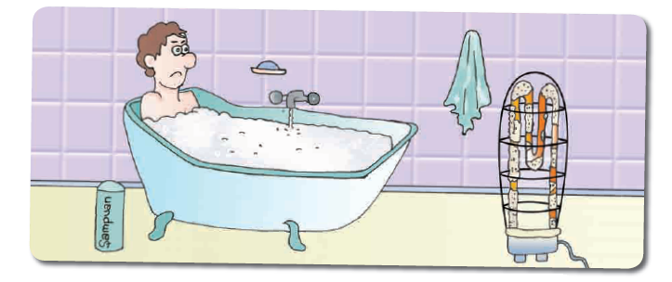
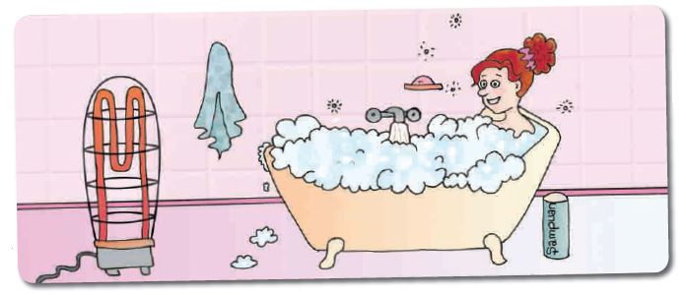
Su Arıtımı

Slide 3


Vücudumuzun ve dünyanın hemen hemen % 70'ini su oluşturmaktadır. Diğer yandan insanın günlük su gereksinimi yalnız içme suyundan ibaret değildir. Temizlik, yemek pişirmek, ısınmak ve benzeri işler için kullanılan su, içilen sudan daha fazladır.
Su bileşiği H2O moleküllerinden yani hidrojen ve oksijen atomlarından meydana gelmiştir.
Peki, kullandığımız sular sadece su moleküllerinden mi oluşur?

Slide 4
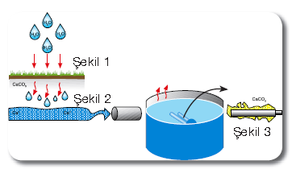
Sular yer kabuğunda, denizlere ve göllere doğru akarken farklı toprak türleri olan bölgelerden geçer ve bu bölgelerdeki bazı tuzları çözer (Şekil 1).
Su kaynakları bulundukları ve geçtikleri bölgelerin özelliklerine göre, değişik iyonlar içerir (Şekil 2).
Etkinliğimizde saat camlarında bulunan suları buharlaştırdığımızda geride kalan tortu kalsiyum (Ca2+) ve magnezyum (Mg2+) gibi iyonların oluşturduğu tuzlardır (Şekil 3).

Slide 5
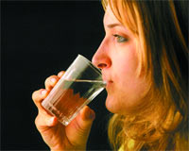
İçerisinde kalsiyum, magnezyum gibi iyonlar bulunduran sular sert su olarak tanımlanır. Sert su , kireçli su olarak da bilinir. Suyun içerdiği çözünmüş kalsiyum ve magnezyum tuzları, suların sertliğini belirler.
Sularda kalsiyum, magnezyum gibi iyonlar çok az miktarda bulunursa bu sular yumuşak su olarak adlandırılır.

Slide 6
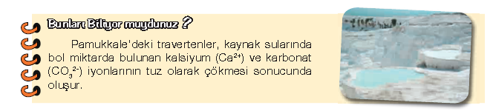

Slide 7
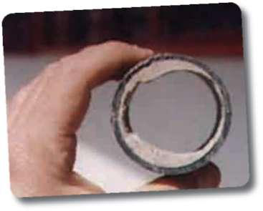
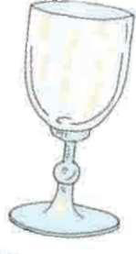
Sert suların dezavantajları
Sert sularda bulunan iyonlar sabunla tepkimeye girerek çökelti oluşturur ve sabunun lekeyle etkileşmesini engeller. Böylece sert sular temizlik maddelerinin yıkama etkinliğini azaltarak daha fazla temizlik malzemesi kullanımına sebep olur.
Lavabolarda ve küvetlerin kenarlarında gördüğümüz kalıntıların sebebi sert sulardır.
Cam eşyalarımızın zamanla matlaşmasının ve üzerinde lekeler oluşmasının nedeni set sulardır.

Slide 8
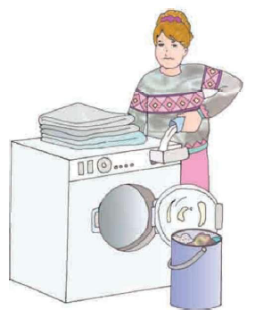
Sert sularda bulunan tuzlar, çökelti şeklinde çamaşırların dokusuna yapışarak giysilerin yıpranmasına ve renklerinin solmasına neden olur.
Çamaşır ve bulaşık makinelerinde sert su kullanılması sonucunda ısıtıcıların etrafına ve boruların içine kalsiyum karbonat ve magnezyum karbonat tuzları yapışır. Bu yapışan tuzlar ısıtıcılarda birikerek boruları kalınlaştırır ve yalıtkanlığa sebep olur. Biriken tortu sebebiyle yalıtkan hâle gelen ısıtıcılar daha uzun sürede ısınacağı için elektrik sarfiyatını artırır.

Slide 9
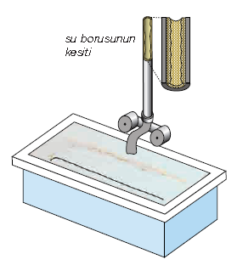
Benzer şekilde sert suların geçtiği borularda biriken tuzlar suyun akış hızını da azaltır.

Slide 10
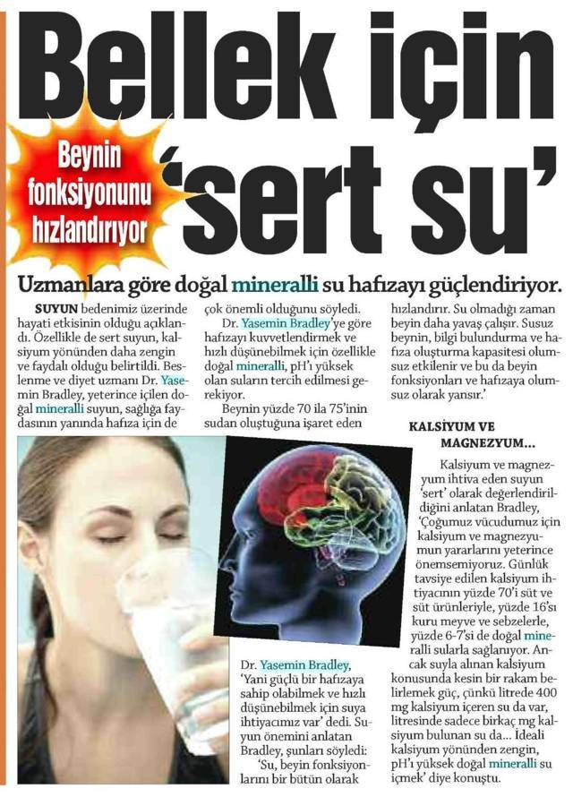
Sert suların avantajları
Yaygın düşüncenin aksine normal sertlikteki olan sular insan sağlığı için bir tehlike oluşturmaz. Sert sular ile alınan iyonlar kemik gelişimi için faydalıdır bile diyebiliriz.
Sonuç olarak sağlığımız için normal sertlikteki suları tercih etmemiz gerekirken, eşyalarımız için de yumuşak suları kullanmalıyız.

Slide 11
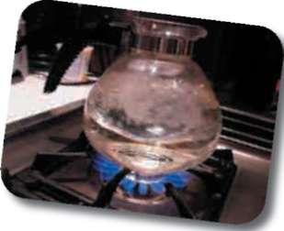
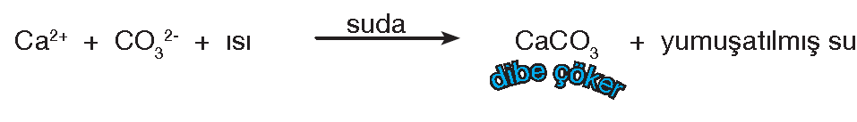
Suların sertliğinin giderilmesi
Suların kaynatılması, suyun sertliğinin giderilmesinde kullanılan yöntemlerden birisidir. Suyu kaynattığımızda suya sertlik veren iyonlar kalsiyum karbonat halinde dibe çöker ve su ilk duruma göre yumuşamış olur.

Slide 12
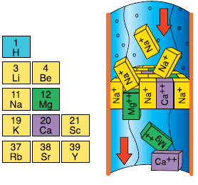
Suda bulunan magnezyum (Mg2+) ve kalsiyum (Ca2+) iyonları suya sertlik verir.
Bu durumda bu iyonların sudan uzaklaştırılması suyun sertliğini giderecektir.
Yandaki şekilde görüldüğü gibi kalsiyum ve magnezyum iyonlarının sodyum iyonları ile yer değiştirmesi su sertliğinin giderilmesinde kullanılan yaygın bir yöntemdir.

Slide 13
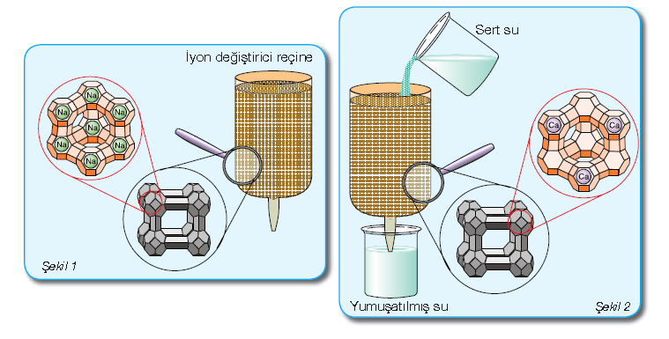
Bu yöntemde iyon değiştirici reçine yastıkları kullanılmaktadır (Şekil 1).
Bu sistemde, sert su reçine içinden süzülerek geçirilir. Süzülme sırasında reçinede bulunan sodyum (Na+) iyonları ile suda bulunan kalsiyum (Ca2+) ve magnezyum (Mg2+) iyonları yer değiştirir (Şekil 2).

Slide 14
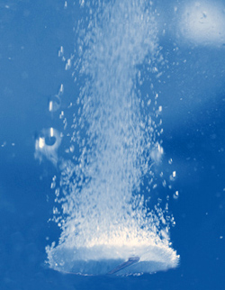
Sağlığımız açısından, suyun daha nitelikli olması için çeşitli işlemlerden geçmesi gerekir.
Bu işlemlerden biri sularda bulunan mikroorganizmaların ve çeşitli kirleticilerin temizlenmesidir.
Suların hastalık yapıcı mikroorganizmalardan arındırılması için yapılan işlemlere dezenfeksiyon denir. En çok kullanılan dezenfeksiyon yöntemi klorlamadır.
Klor, eskiden beri en yaygın kullanılan mikrop öldürücü (dezenfektan) kimyasal maddedir. Klor suya karıştırıldığı anda sudaki bazı mikroorganizmalarla tepkimeye girerek bu zararlı maddelerin etkisini yok eder.

Slide 15
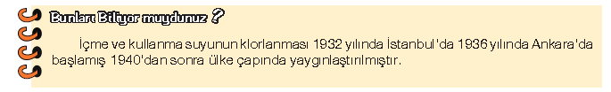
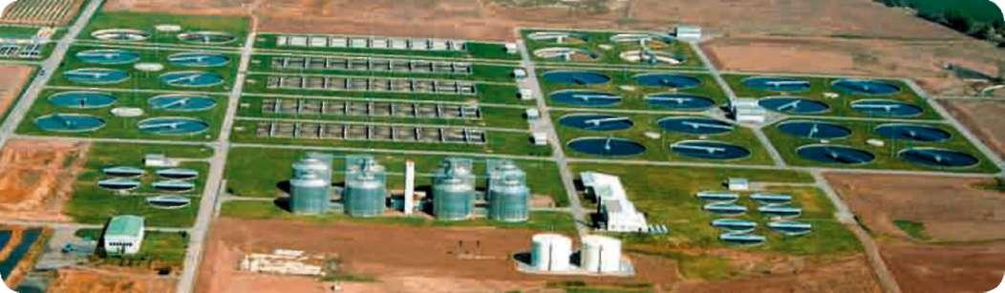

Slide 16
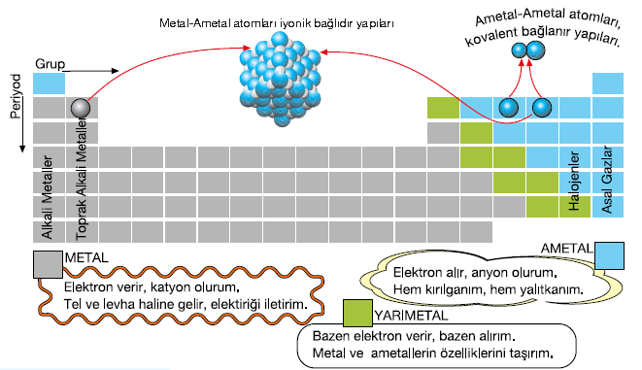

Slide 17
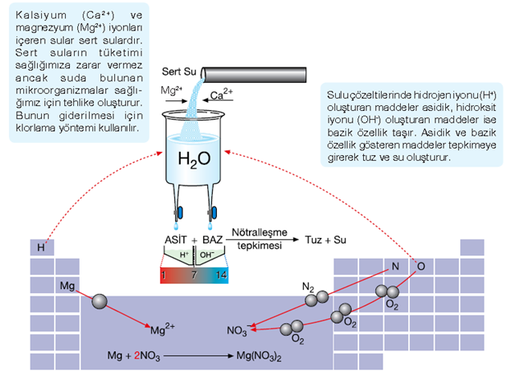

Slide 18
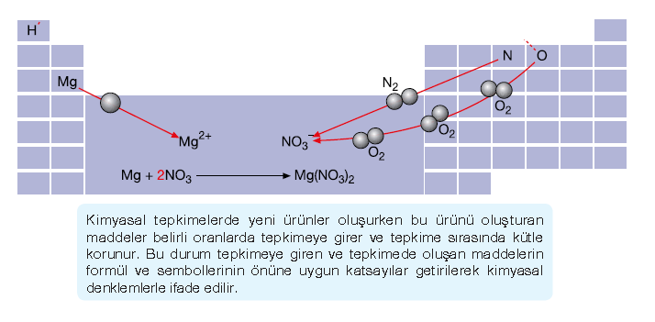

Slide 19
Mustafa ÇELİK
Fen ve Teknoloji Öğretmeni
Yahya Kaptan Ortaokulu
İzmit/KOCAELİ

